Slide 1

EQUIPO 1
Integrantes:
Carrillo Balcázar Eduardo Yair
GarcíaRivas Uriel
López Rivera Aiko Dallane
Martínez Juárez Gabriela
Mata Franco Carlos Jesús
Navarro Jiménez Christian Ricardo
Paz Sánchez Brandon
Xochihua Jorge Diego Arturo
SISTEMAS ECONÓMICOS
MODELOS ECONÓMICOS

Slide 2




SISTEMAS ECONÓMICOS
Son los reguladores de la estructura de los insumos, procesos y productos de las actividades económicas, en 4 ámbitos:
FABRICACIÓN
REGULACIÓN
CIRCULACIÓN
DISTRIBUCIÓN

Slide 3






TIPOS
Pasan de generación en generación, con cambios mínimos: Las decisiones se toman de acuerdo con las costumbres transmitidas.
SISTEMA DE MANDO:
SISTEMA DE MERCADO:
Son aquellas en que las decisiones económicas son tomadas por una autoridad central.
Conocido como sistema capitalista. Los ciudadanos toman las decisiones de qué producir.
SISTEMA MIXTO:
SISTEMA SOCIALISTA:
La sociedad en su conjunto controla los medios de producción y la distribución de los bienes.
Los ciudadanos tienen gran parte de los recursos y pueden tomar decisiones, pero el gobierno regula ciertas áreas o industrias.

Slide 4

MODELOS ECONÓMICOS
Es una teoría la cual representa un proceso económico bajo determinadas variables y estableciendo una secuencia lógica.

Slide 5

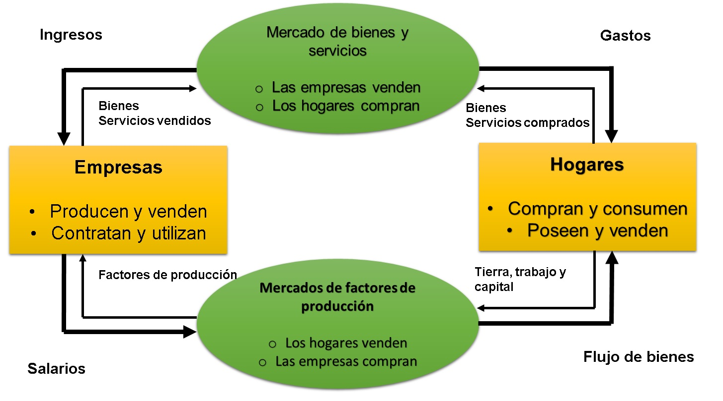
Los modelos económicos suponen que, en el plano económico, la conducta de los individuos es "racional" ya que toman aquellas decisiones que son más efectivas para ayudar al individuo a alcanzar sus propios objetivos.
:3

Slide 6


Un buen modelo económico requiere de dos características importantes
Simplificación: Dado que el modelo debe resultar comprensible y manejable, es importante que un modelo económico simplifique algunos aspectos complejos de los procesos económicos.
Selección: En los aspectos relevantes, un modelo no predice cualquier complejidad existente en un sistema económico, sino ciertas características generales de los mismos que se consideran importantes.

Slide 7

Existen dos tipos de modelos económicos, estos son:
Cuantitativos. Los cuales a su vez se subdividen en:
Cualitativos. Por lo general se tratan de estudios sin números como puede ser la respuesta de las personas ante un escenario (aprobación, descontento, etc…)
Estocásticos. Se basan en estudios estadísticos para formular hipótesis.
No estocásticos. Se enfocan a funciones sociales y su correlación económica.

Slide 8
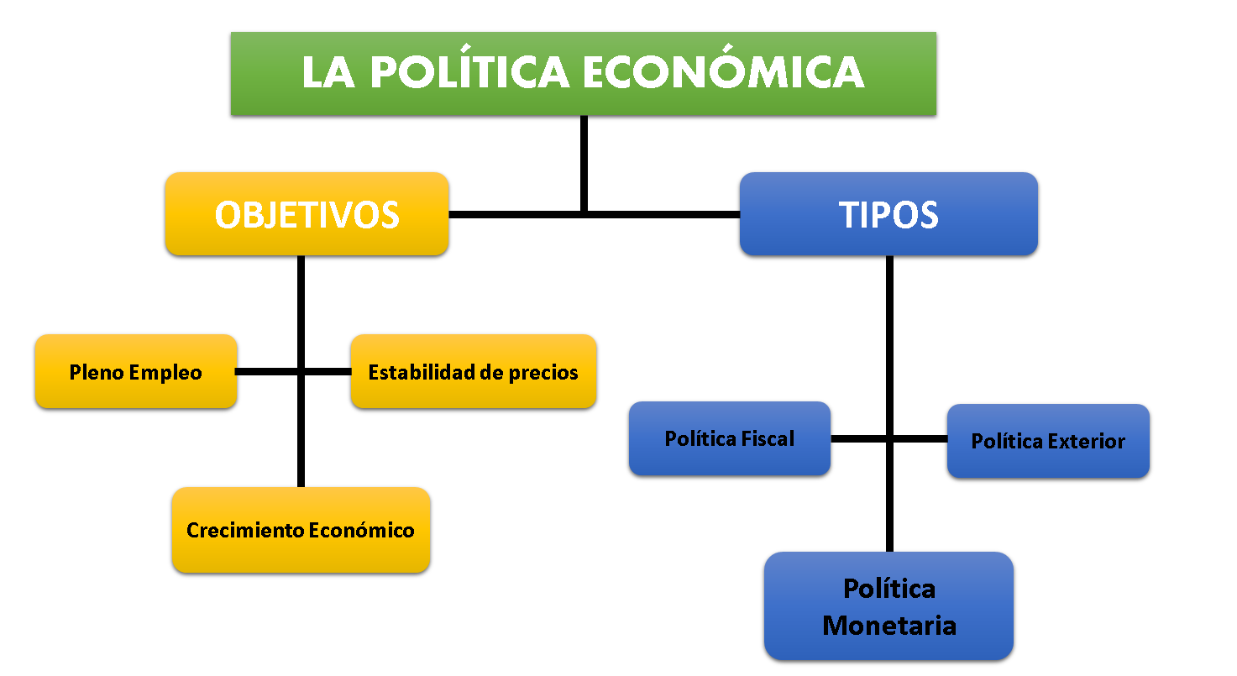





Slide 9


POLÍTICA EXTERIOR
La política exterior es manejada libremente por cada país de la forma que crea más conveniente y que le brinde mejores resultados.
Se basa en la capacidad de responder a las circunstancias suscitadas en el ámbito internacional.
Enfocada a los objetivos y capacidades que tienen estos países frente al entorno internacional.

Slide 10




POLÍTICA FISCAL
La política fiscal, a menudo ligada a la economía keynesiana*, utiliza el gasto público e impuestos para orientar la economía:
Postura fiscal: El tamaño del déficit fiscal
La política fiscal: Los impuestos utilizado para recoger los ingresos del gobierno
El gasto público en casi cualquier área de gobierno
*Teoría económica propuesta por John Maynard Keynes, publicada en 1936 como respuesta a la Gran
Depresión de 1929. Está basada en el estímulo de la economía en épocas de crisis.

Slide 11

POLÍTICA MONETARIA
Es el proceso por el cual el gobierno, el banco central o la autoridad monetaria de un país controla:
La oferta monetaria.
Los tipos de interés o coste de dinero.
La teoría monetaria se desarrolló con el fin de ofrecer información sobre cómo diseñar una política monetaria óptima y la estabilidad económica.

